Slide 1
СОДЕРЖАНИЕ
Журнал для педагогов № 2
МА ДОУ № 21
Педсовет
«Итоги
2021-2022 учебного года»
Состав редакционного коллектива
Хроники года
Наши достижения
Голос аналитики
Летнее путешествие
Приятное

Slide 2
Состав редакционного коллектива
12 педагогов
5 специалиста
Высшее образование – 11
Среднее специальное - 6
1 КК – 4
СЗД - 6
Не имеют - 7

Slide 3
Хроники года
ЦЕЛЬ: повышение качества образования и воспитания через внедрение современных педагогических технологий, способствующих самореализации ребенка в разных видах деятельности

Slide 4
Способствовать развитию детской инициативы и самостоятельности дошкольников через внедрение метода проектов.

Slide 5
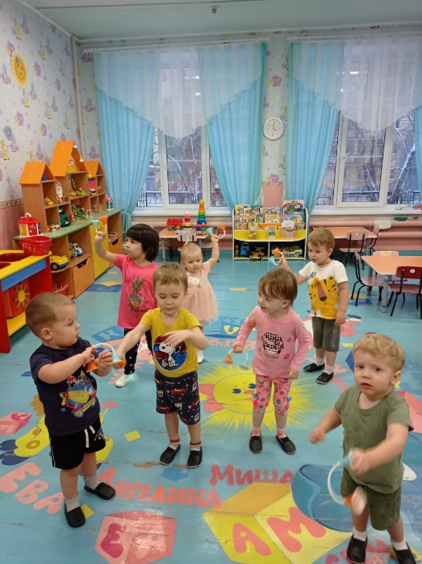
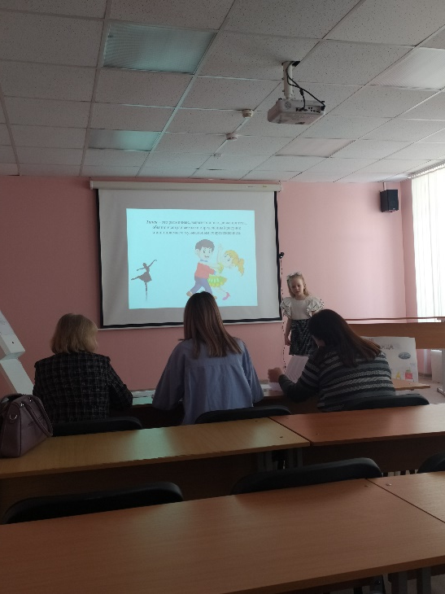
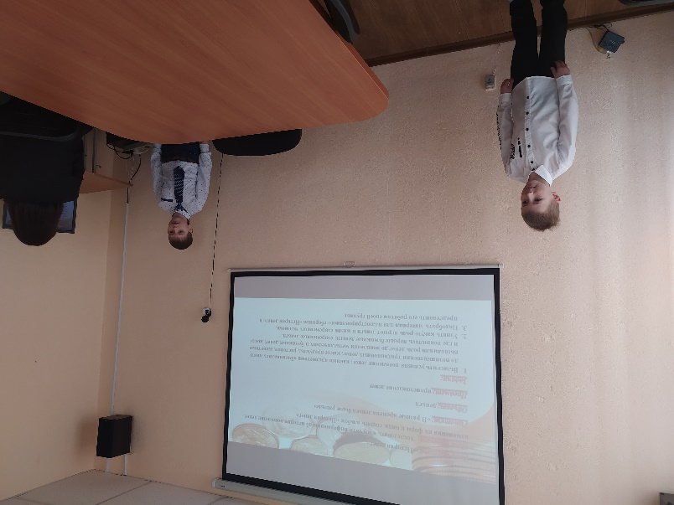
Педагогический совет
«Организация проектной деятельности в ДОУ»
Реализованы проекты:
История денег», «Танец – вчера, сегодня завтра», «Огород на подоконнике», «Летние виды спорта», «Зимние виды спорта», «Мы здоровью скажем – да!», «Русская народная кукла», «Путешествие в мир сказок», «Мое имя», «Наши первые игрушки – это чудо погремушки».

Slide 6
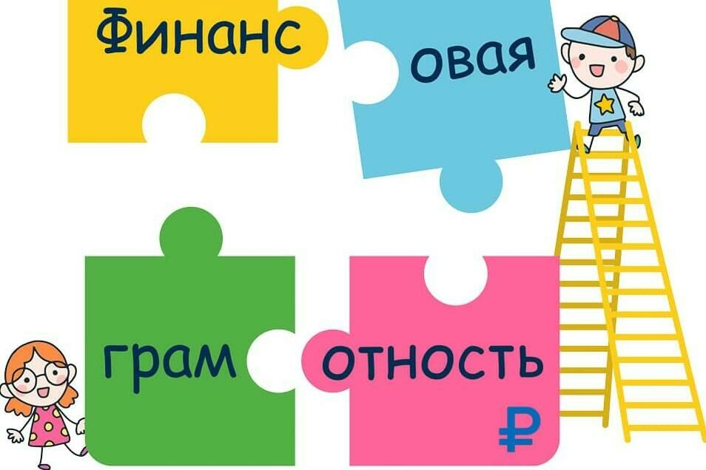
Создать условия для формирования основ социальной и финансовой грамотности у детей старшего дошкольного возраста с целью воспитания социально-личностных качеств и ценностных ориентиров, необходимых для рационального поведения в сфере экономики.

Slide 7
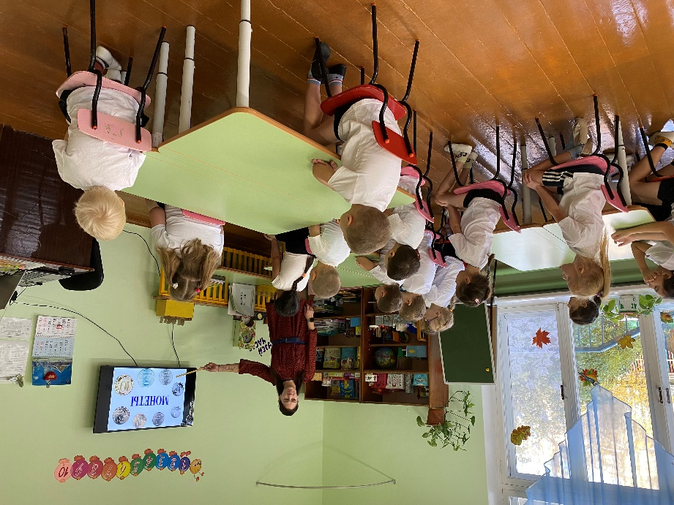
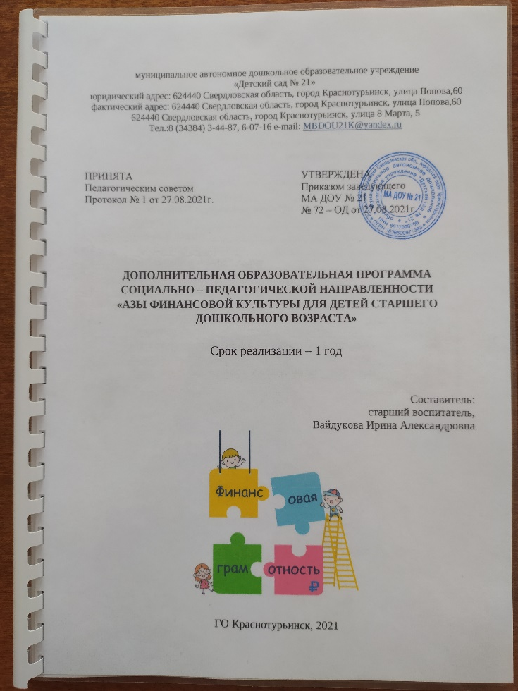
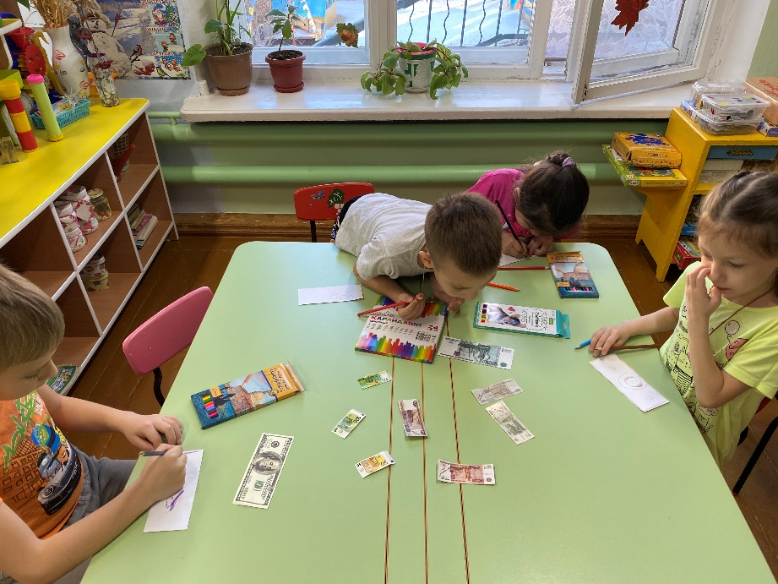
Программа дополнительного образования
социально – педагогической направленности
«Азы финансовой культуры для детей старшего дошкольного возраста»

Slide 8
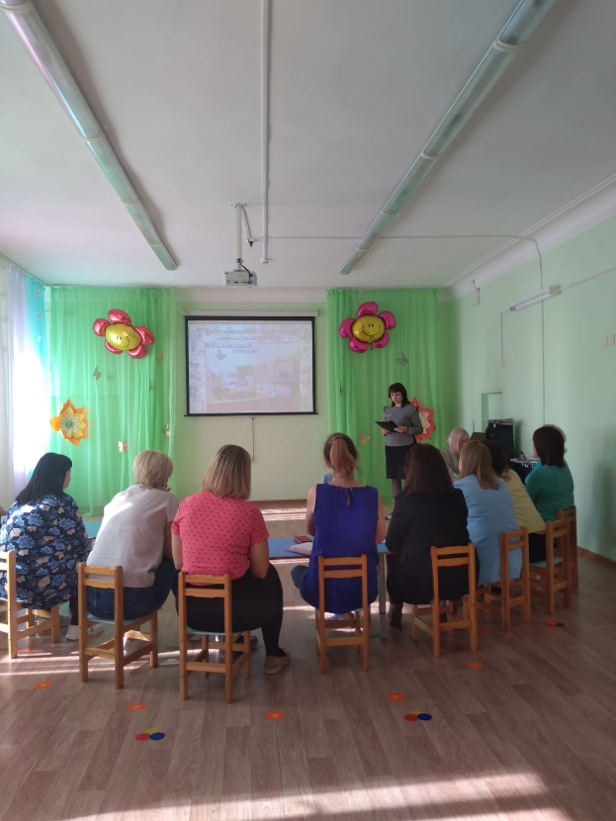
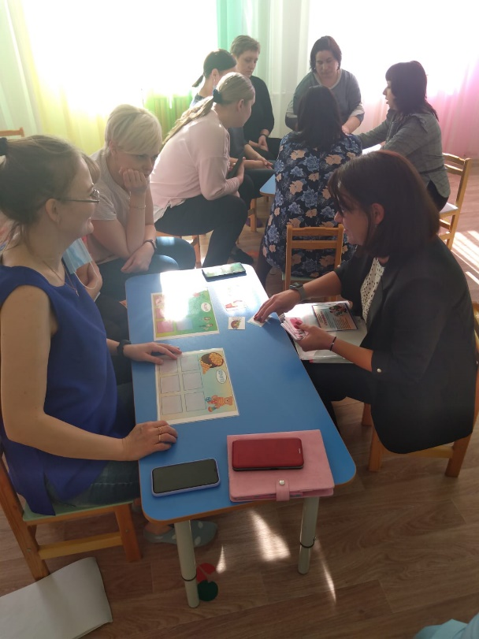
Педагогический совет
«Формы и методы работы по формированию основ финансовой грамотности у детей старшего дошкольного возраста»

Slide 9
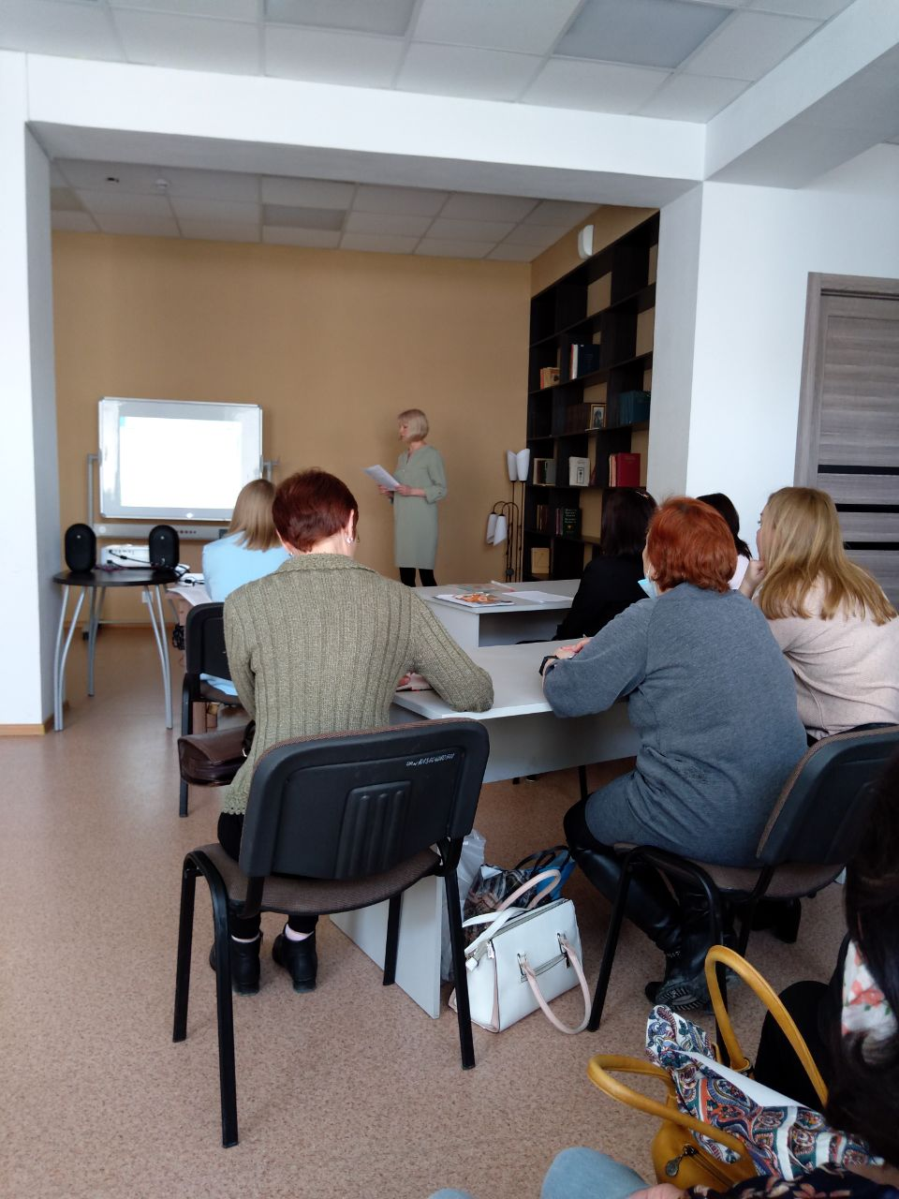
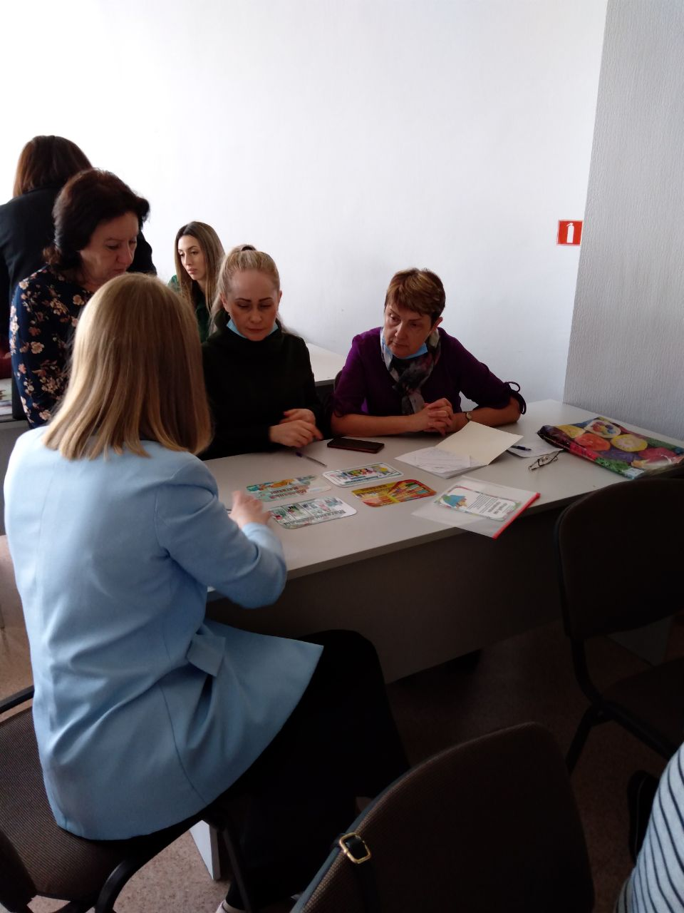
Единый методический день
«Формирование финансовой культуры и начальных навыков финансовой грамотности у детей старшего дошкольного возраста»

Slide 10
Повышать уровень профессиональной компетентности педагогов посредством внедрения современных образовательных технологий.

Slide 11
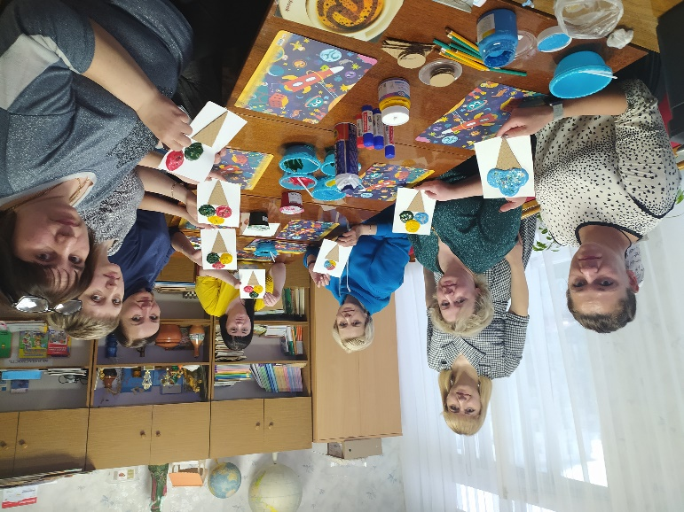
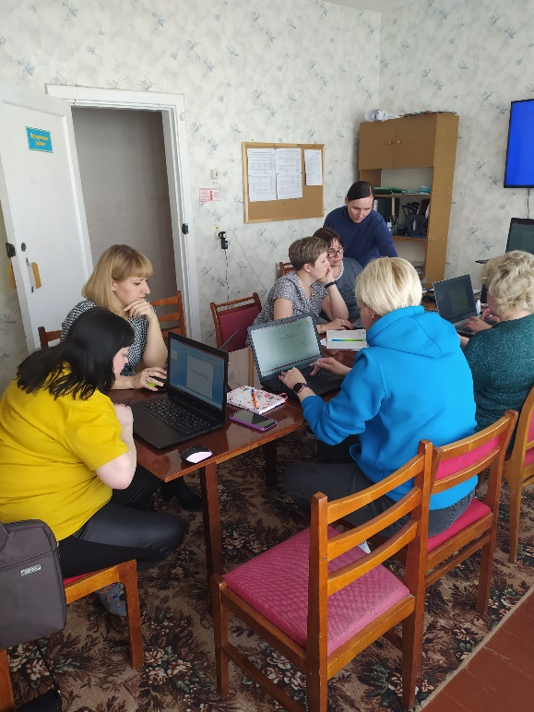
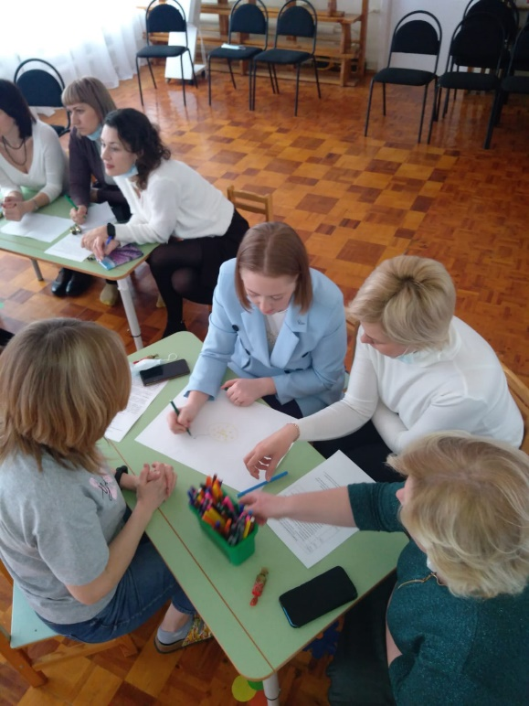
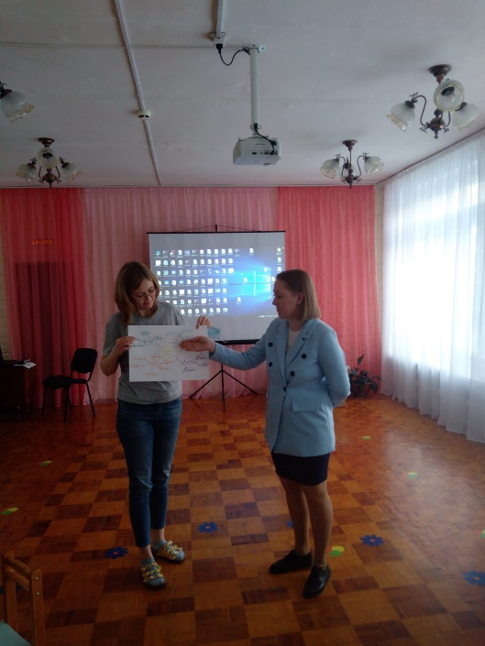
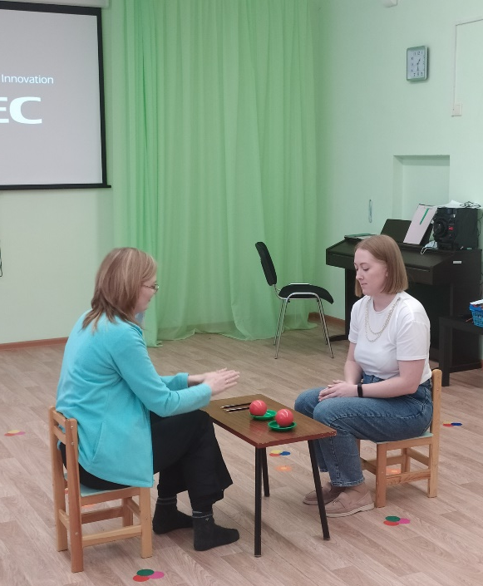
Педагогический час

Slide 12
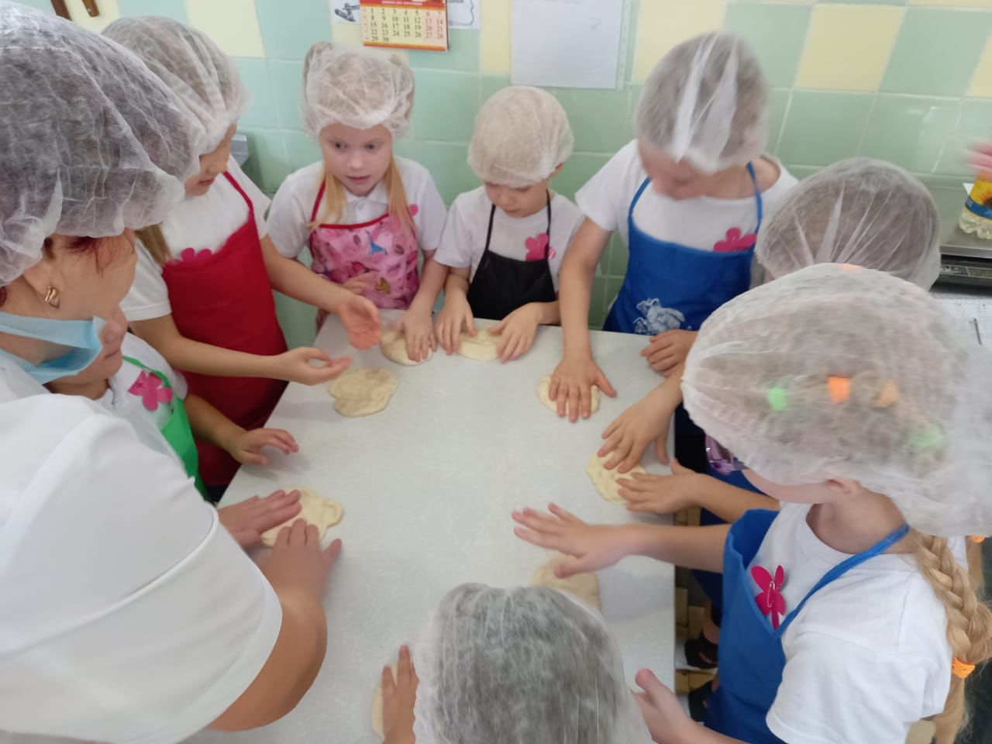
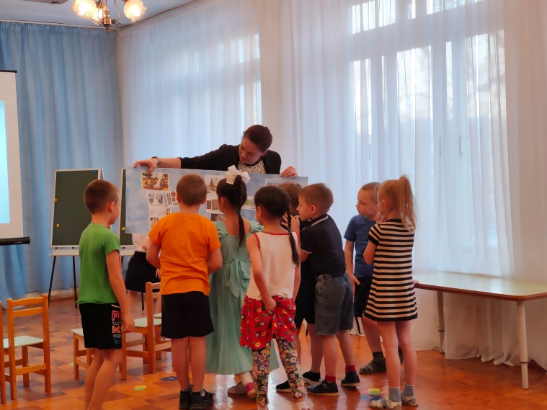
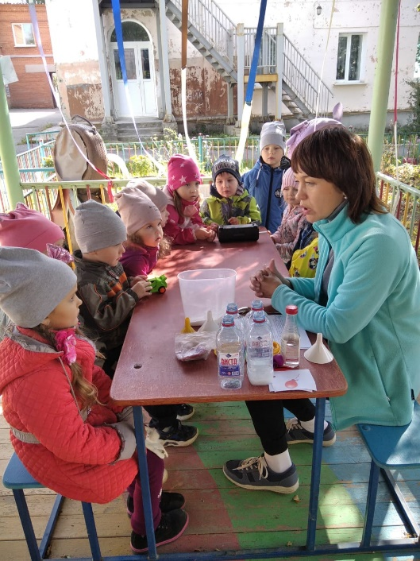
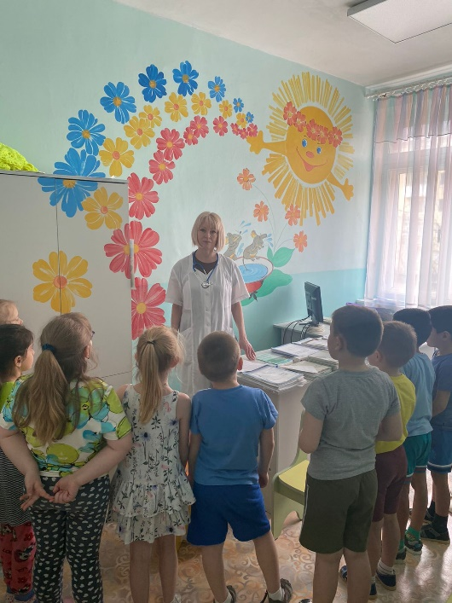
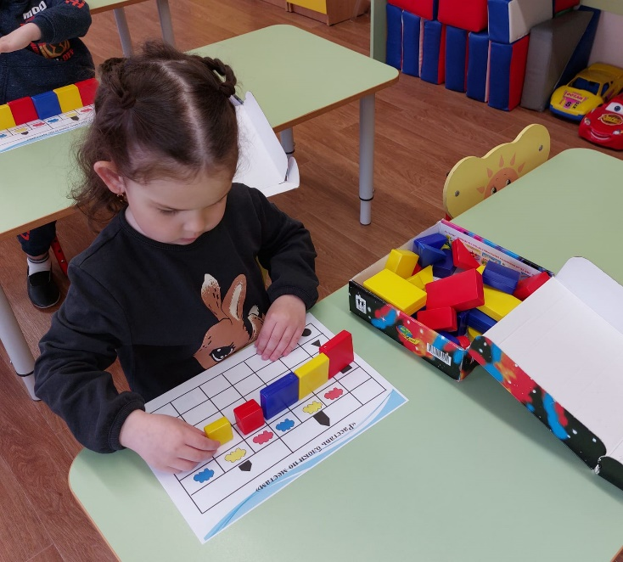
Технология
«Путешествие по «Реке времени»
Квест - технология
Блоки Дьеныша

Slide 13
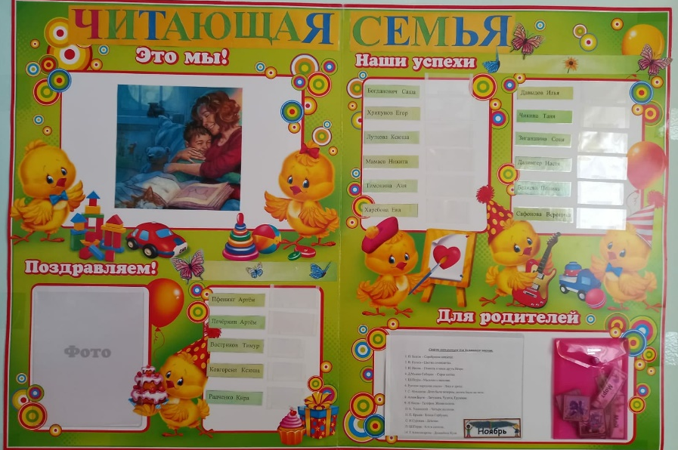
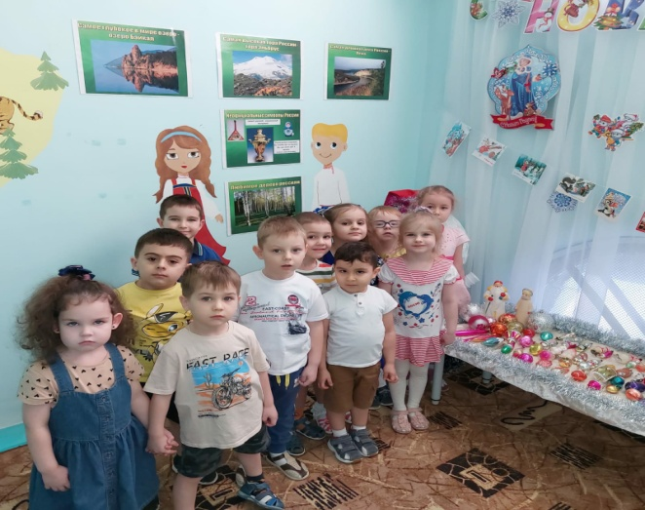
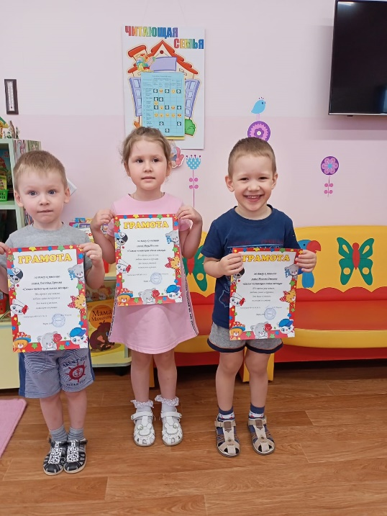
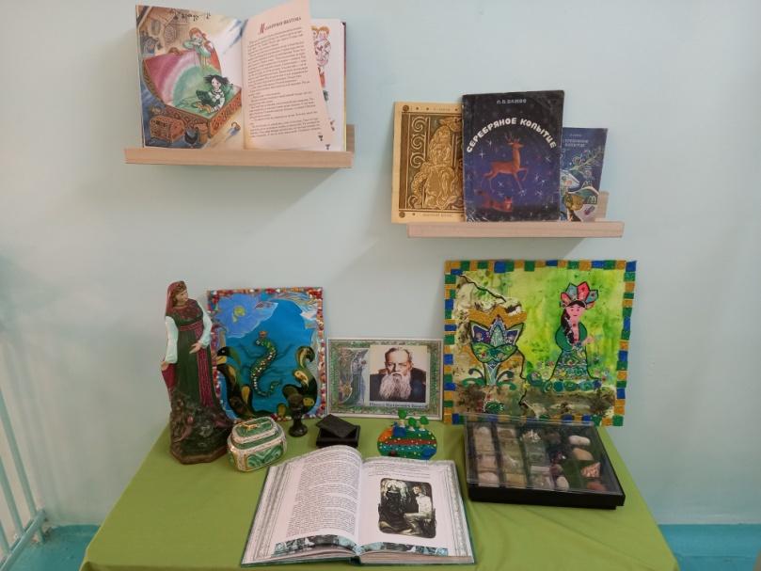
«Читающая семья»
Мини - музеи

Slide 14
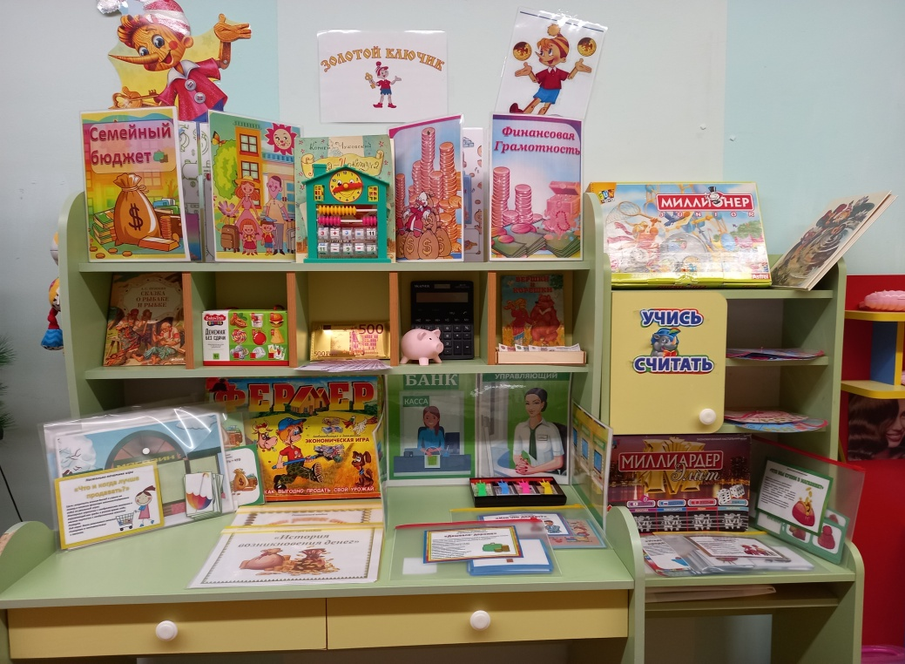
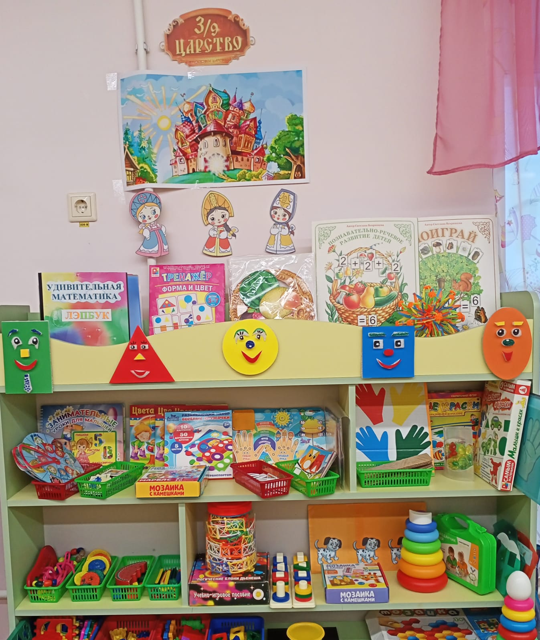
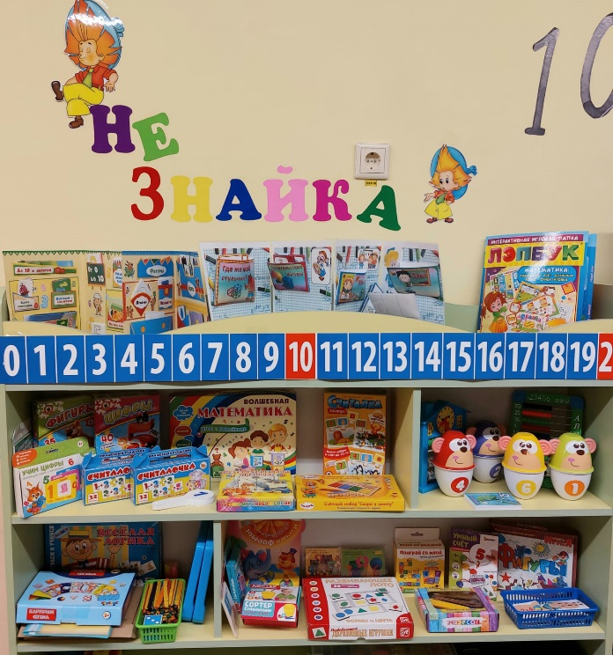
Конкурс профессионального мастерства среди педагогов
«На лучший центр по познавательному развитию»

Slide 15
Участие педагогов в конкурсах профессионального мастерства
Участие воспитанников и педагогов в конкурсах
На уровне ДОУ – 100 %.
На муниципальном уровне – 35%.
На всероссийском уровне – 41 %.
На уровне ДОУ – 100 %.
На муниципальном уровне – 76 %.
На региональном уровне – 12 %.
На всероссийском уровне – 29 %.
Обобщение педагогического опыта (выступления, публикации)
47 %.

Slide 16
XIII областной фестиваль творчества работников образования Свердловской области «Грани таланта» - 2022

Slide 17
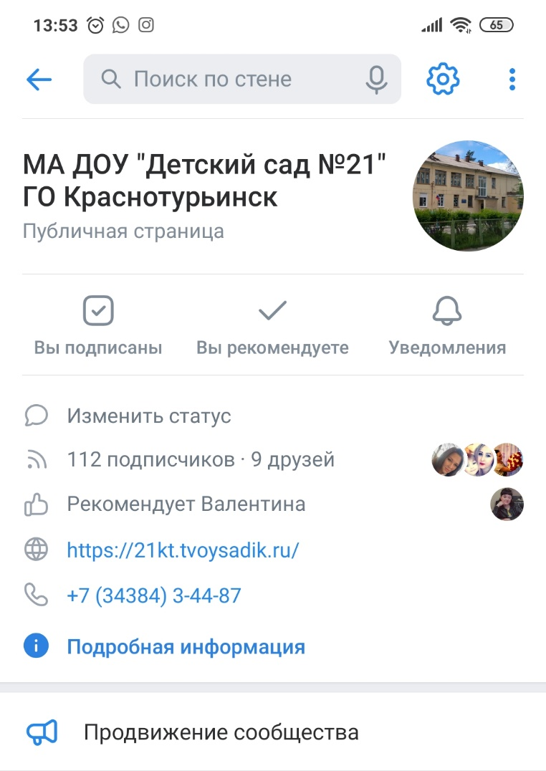
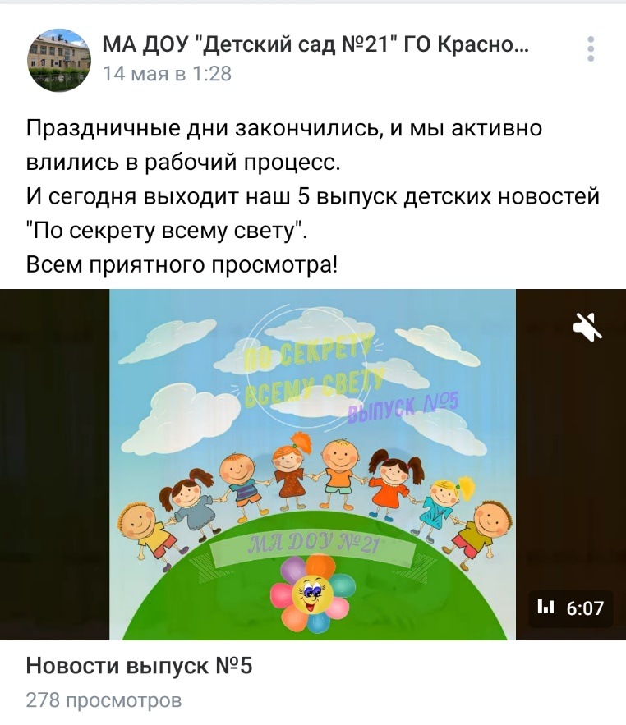
Цифровая образовательная среда
Детские новости
«По секрету всему свету»
Социальная сеть ВКонтакте

Slide 18
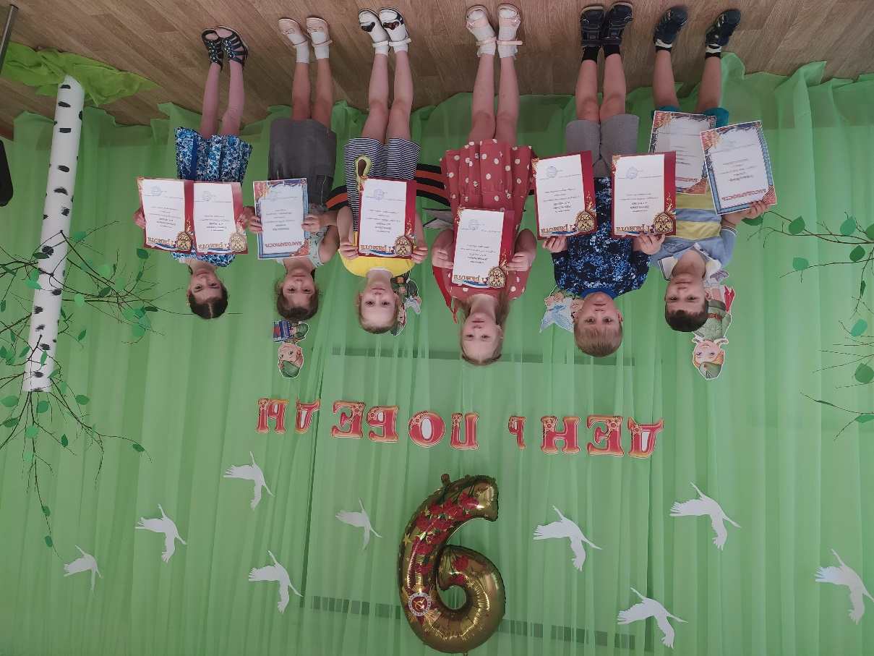
Реализация рабочей программы воспитания и
календарного плана воспитательной работы

Slide 19
Голос аналитика
Результаты освоения ООП ДО воспитанниками

Slide 20
Голос аналитика
Удовлетворенность родителей качеством предоставления образовательных услуг»

Slide 21
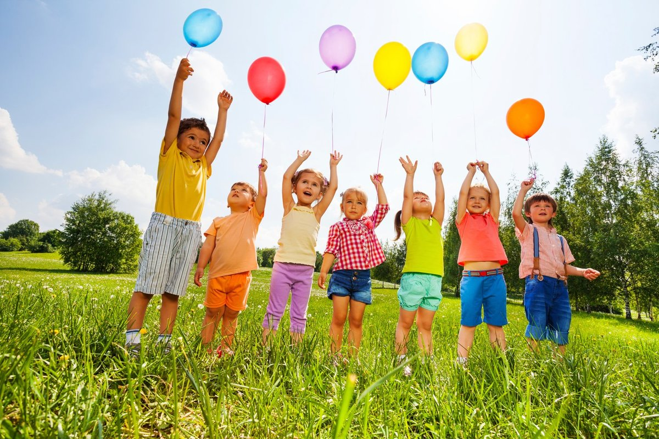
Летнее путешествие
Задачи летнего оздоровительного периода:
1. Совершенствовать педагогическую деятельность в летний период года по развитию физических качеств и психических процессов через развитие моторной сферы воспитанников:
- развитие крупной моторики посредством физических упражнений, подвижных и спортивных игр;
- развитие мелкой моторики через продуктивную деятельность;
- развитие моторики речедвигательного аппарата, слухового восприятия, речевого слуха и речевого дыхания посредством игровых, здоровьесберегающих технологий.
2. Формировать экологическую культуру у детей раннего и дошкольного возрастов посредством интеграции разных образовательных областей через проектную деятельность;

